Slide 1



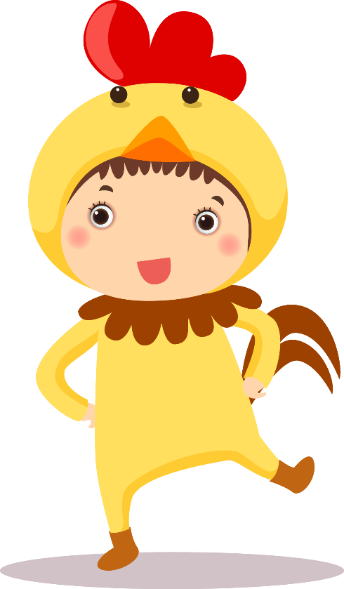
Bài 5: Quý trọng thời gian

Slide 2

NỘI DUNG BÀI HỌC
Hoạt động khởi động: tìm hiểu về tình huống cụ thể Câu chuyện “Bức tranh dang dở”.
Bài 5: Quý trọng thời gian
Hoạt động khám phá
- Biết quý trọng thời gian sẽ được lợi ích gì
- Lãng phí thời gian mang lại hậu quả như thế nào?
Luyện tập – vận dụng
Luyện tập quan sát tình huống để nhận biết hành động quý trọng thời gian.
Vận dụng thực tế vào bản thân.

Slide 3

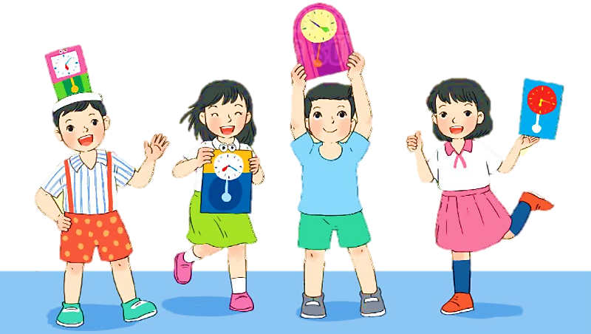

KHỞI ĐỘNG
Tích tắc! Tích tắc!
Đồng hồ quả lắc
Tích tắc đêm ngày
Không ngừng phút giây.
Tích tắc! Tích tắc!
Đồng hồ luôn nhắc:
Học, chơi, ăn, ngủ
Có giờ có giấc.
Tích tắc! Tích tắc!
Đồng hồ luôn nhắc
Từng phút từng giờ
Quý hơn vàng bạc.
Tác giả: Đinh Xuân Tửu
ĐỒNG HỒ QUẢ LẮC

Slide 4

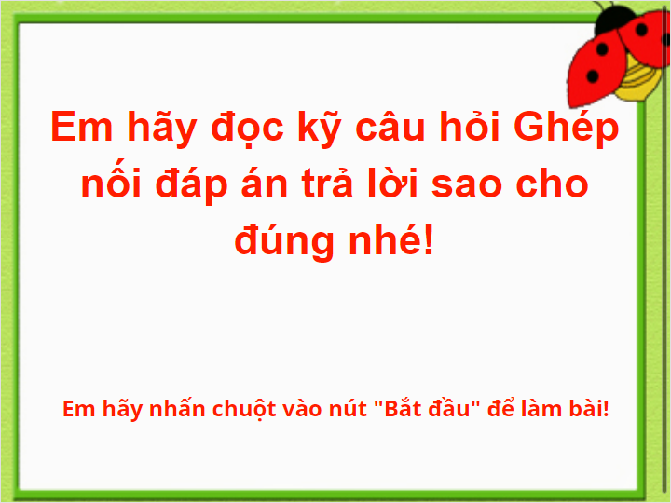

Quiz
KHỞI ĐỘNG
Tích tắc! Tích tắc!
Đồng hồ quả lắc
Tích tắc đêm ngày
Không ngừng phút giây.
Tích tắc! Tích tắc!
Đồng hồ luôn nhắc:
Học, chơi, ăn, ngủ
Có giờ có giấc.
Tích tắc! Tích tắc!
Đồng hồ luôn nhắc
Từng phút từng giờ
Quý hơn vàng bạc.
Tác giả: Đinh Xuân Tửu
ĐỒNG HỒ QUẢ LẮC

Slide 5

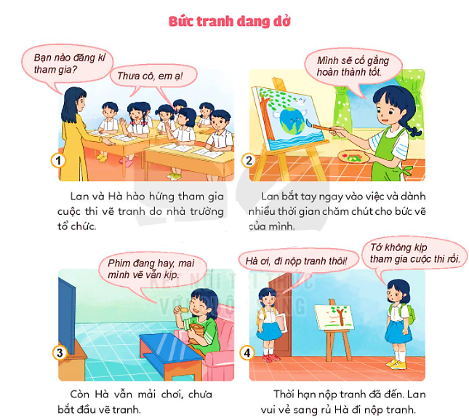

Bức tranh dang dở
KHÁM PHÁ
1
Kể chuyện theo tranh và trả lời câu hỏi:
Lan và Hà hào hứng tham gia cuộc thi vẽ tranh do nhà trường tổ chức.
Lan bắt tay ngay vào việc và dành nhiều thời gian chăm chút cho bức vẽ của mình.
- Vì sao Lan kịp hoàn thành bức tranh còn Hà bỏ lỡ cơ hội tham gia cuộc thi?
- Theo em, vì sao cần quý trọng thời gian?
Quý trọng thời gian giúp chúng ta hoàn thành công việc với kết quả tốt nhất.
→ Vì Lan chăm chỉ, dành nhiều thời gian chăm chút cho bức vẽ. Còn Hà mải chơi, bắt đầu vẽ tranh muộn.
Còn Hà vẫn mải chơi, chưa bắt đầu vẽ tranh.
Thời hạn nộp tranh đã đến. Lan vui vẻ sang rủ Hà đi nộp tranh.

Slide 6




a. Vì sao Lan kịp hoàn thành bước tranh ?
Lan bắt tay ngay vào việc và dành nhiều thời gian chăm chút cho bức vẽ của mình
b. Vì sao Hà bỏ lỡ vơ hội tham gia cuộc thi?
Vì Hà vẫn mải chơi, chưa bắt đầu vẽ tranh
c. Em rút ra điều gì từ câu chuyện trên vì sao phải quý trọng thời gian?
Qua câu truyện trên, em thấy trong cuộc sống hàng ngày chúng ta cần biết quý trọng thời gian. Lãng phí tùng phút có thể khiến chúng ta không hoàn thành được mục tiêu kế hoạch đề ra
Notes:
Thiết kế bởi: Nguyễn Thị Phương@gmail.com

Slide 7
Không hoàn thành được bức tranh
Bạn Hà làm việc chậm trễ
Không thể hoàn thành công việc đúng thời gian

Slide 8
Quý trọng thời gian
Chúng ta nên
Tận dụng thời gian để hoàn thành công việc đúng hạn và đạt hiệu quả cao

Slide 9
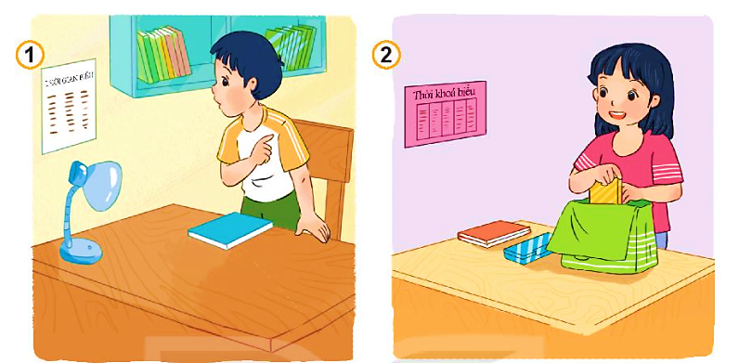
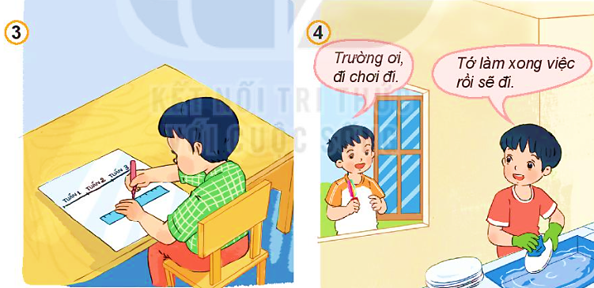
2
Quan sát tranh và trả lời câu hỏi:
KHÁM PHÁ
Nêu nhận xét của em về việc sử dụng thời gian của các bạn trong tranh.
Hải luôn thực hiện các việc trong ngày theo thời gian biểu.
Liên luôn chuẩn bị sách vở từ tối hôm trước.
Huy thường đặt ra kế hoạch học tập và phấn đấu hoàn thành.
Trường luôn hoàn thành xong mọi việc rồi mới đi chơi.
Quý trọng thời gian là biết sử dụng thời gian một cách tiết kiệm và hợp lí.

Slide 10



a. Quý trọng thời gian mang lại lợi ích gì?
3. Em hãy suy nghĩ về sự cần thiết phải quý trọng thời gian
b. Việc không quý trọng thời gian dẫn đến điều gì?
GV: Nguyễn Thị Mai

Slide 11
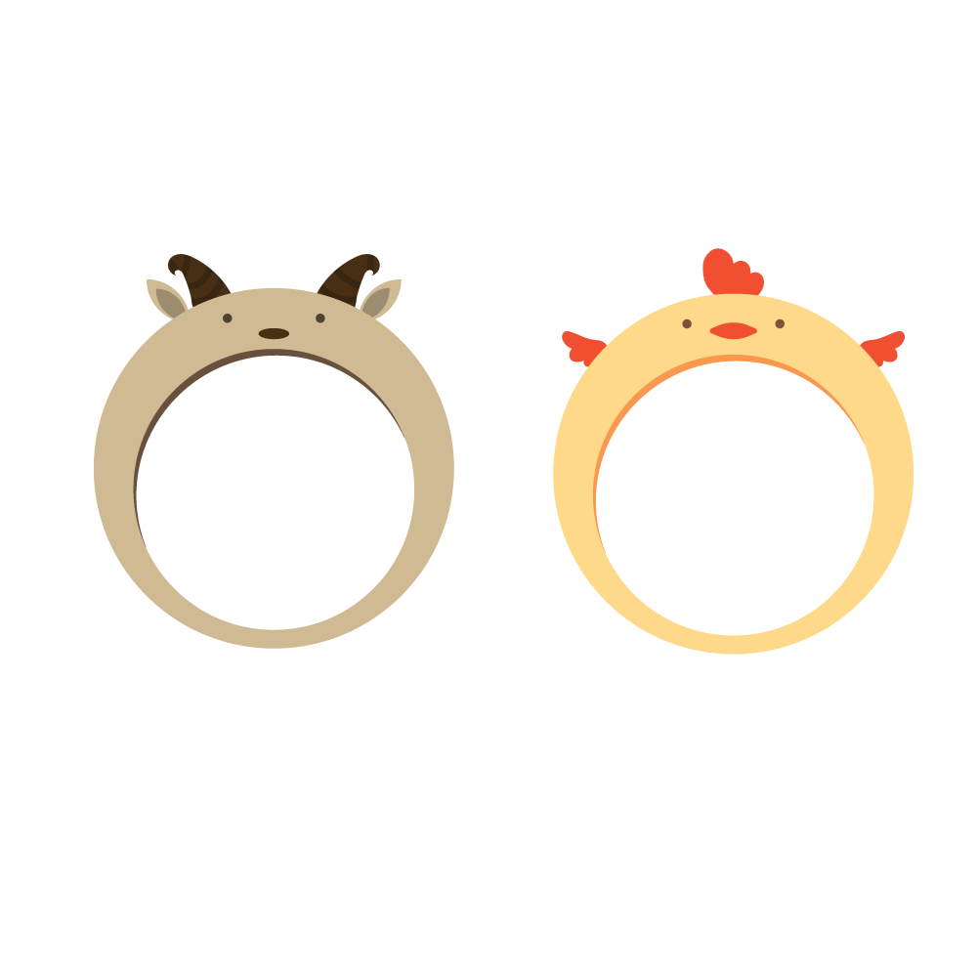
Lợi ích của việc biết quý trọng thời gian
Đối với bản thân: Thời gian trôi đi không lấy lại được nên rất quý giá, việc quý trọng thời gian giúp chúng ta cảm thấy vui vẻ, học tập hiệu quả, quý trọng thời gian để có thời gian làm những việc mình yêu thích, giúp bản thân làm việc đúng giờ, đúng hạn, có trách nhiệm với công việc và những người xung quanh.
01
Đối với những người xung quanh: Việc bạn biết quý trọng thời gian, mọi người sẽ tôn trọng bạn, thích chơi và học cùng bạn, tin tưởng bạn.
02

Slide 12
Hậu quả của việc không biết quý trọng thời gian
Đối với bản thân: Việc không biết quý trọng thời gian khiến chúng ta cảm thấy căng thẳng, lo lắng, học tập không hiệu quả, không có thời gian làm việc mình yêu thích, không có thời gian quan tâm, giúp đỡ những người xung quanh.
01
Đối với những người xung quanh: Việc bạn không biết quý trọng thời gian khiến mọi người khó chịu, khó tin tưởng và không muốn chơi cùng bạn.
02

Slide 13
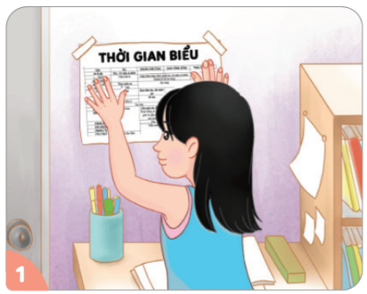
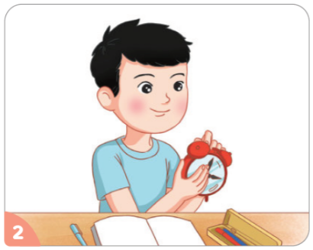
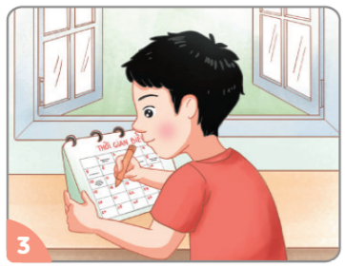
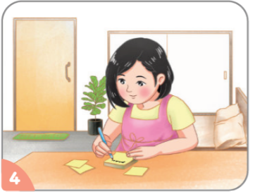
Các bạn nhỏ trong tranh đang làm gì?
Hẹn giờ báo thức
Lập thời gian biểu
4
Đánh dấu
3
Viết ghi nhớ

Slide 14
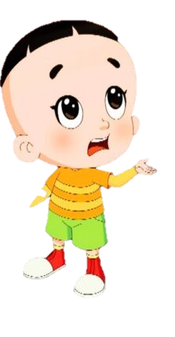


Các câu hỏi là những bức tranh về việc làm của các bạn
Nếu em đồng tình với hành động đó hãy chọn
Nếu em không đồng tình với hành động đó hãy chọn

Slide 15
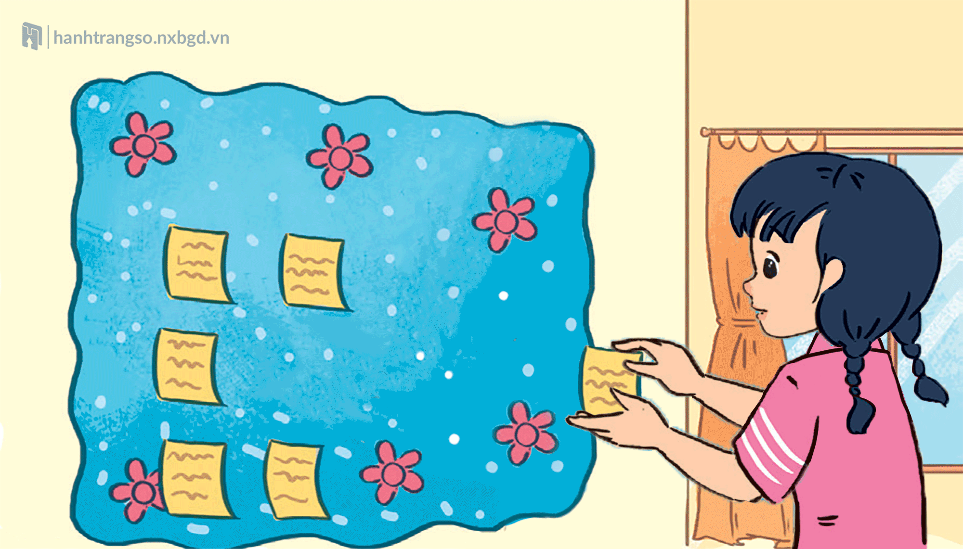
Ngọc ghi nhớ các việc cần làm ra giấy rồi dán lên tường

Slide 16
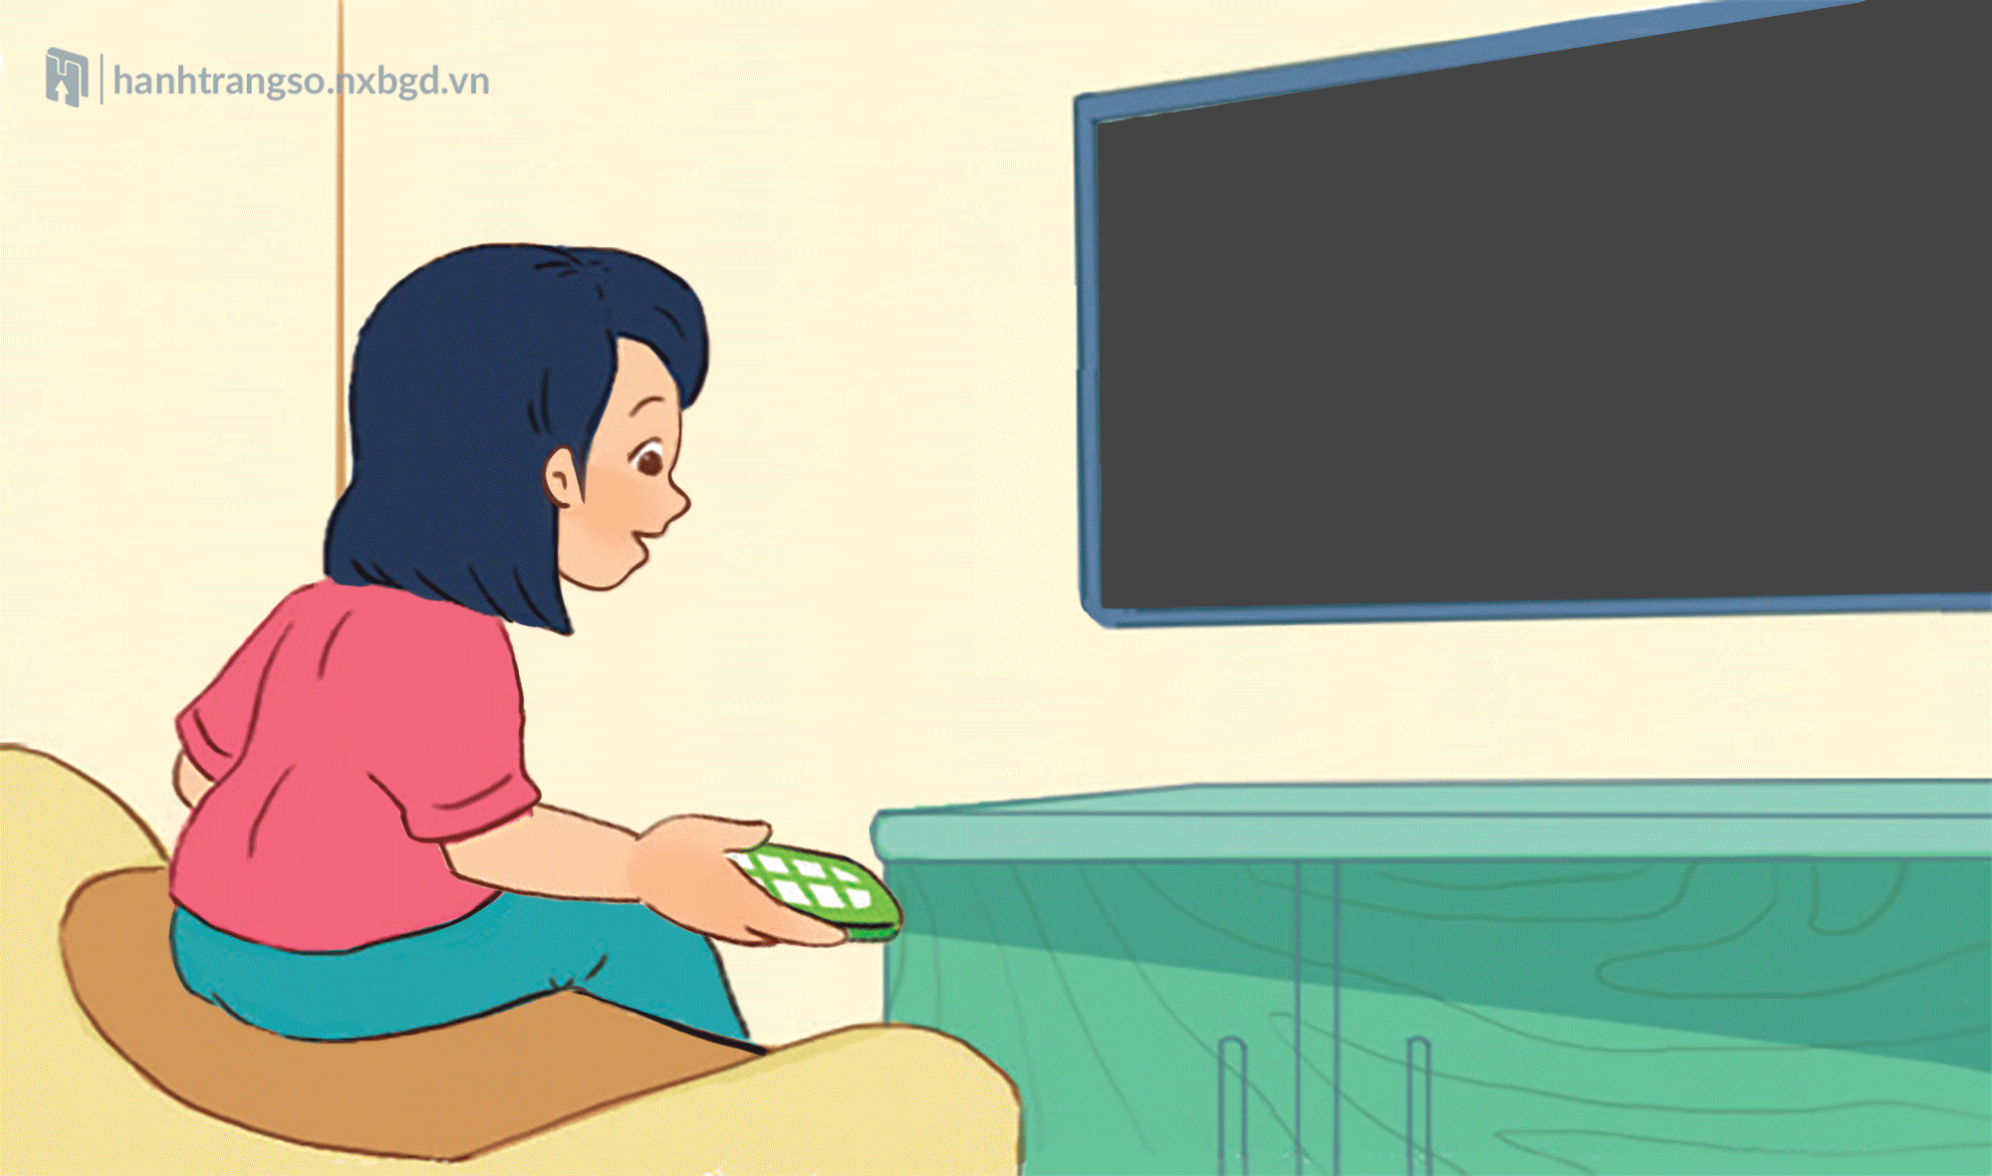
Trang xem ti vi suốt cả ngày

Slide 17
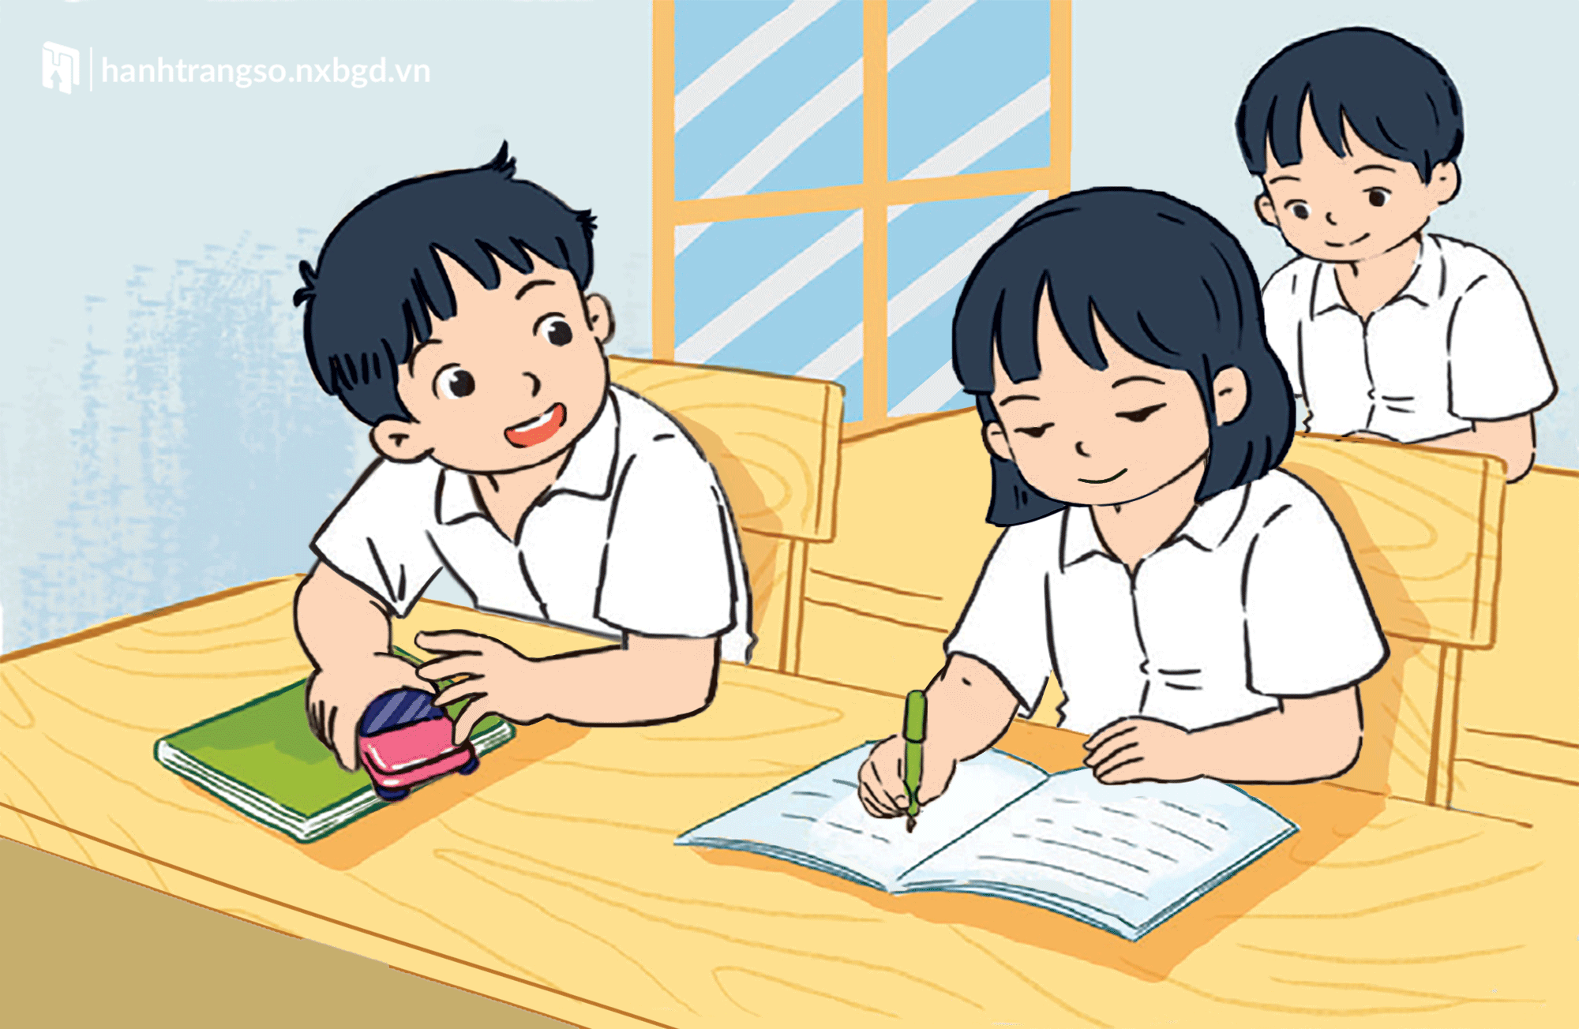
Tiến thường chơi đồ chơi trong giờ học

Slide 18
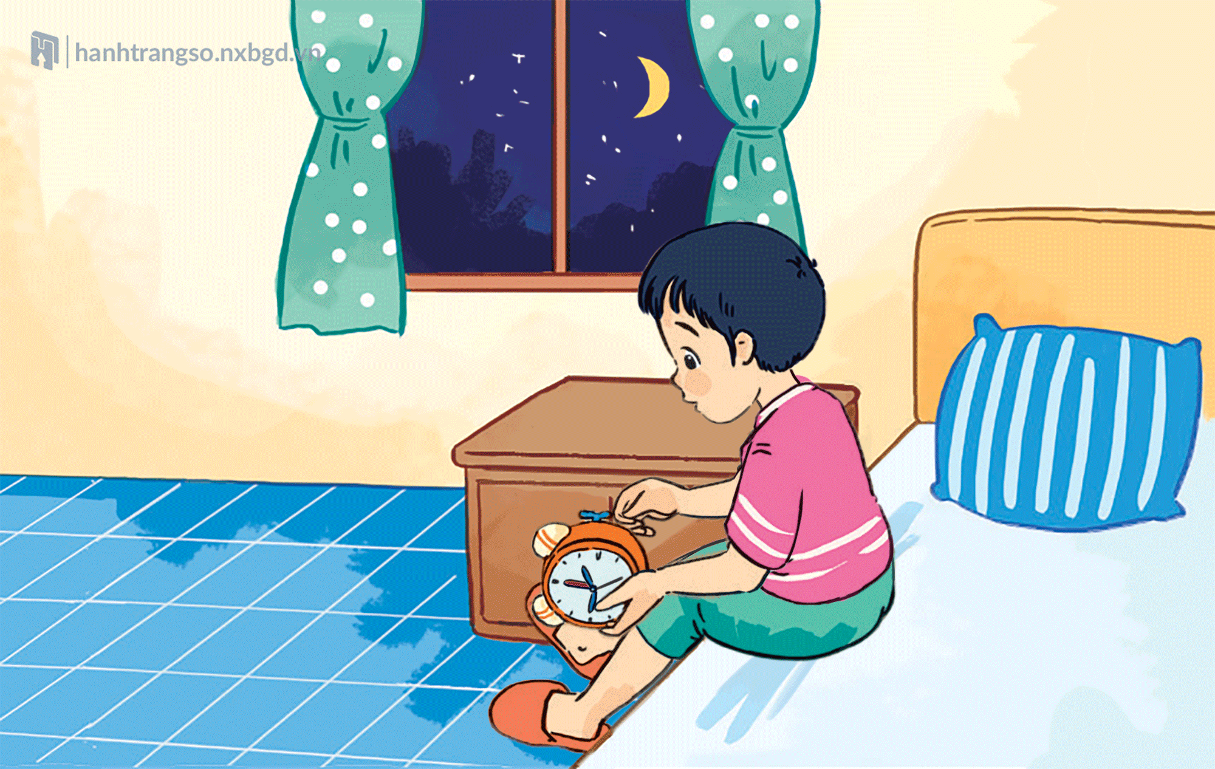
Hùng đặt hẹn giờ để thức dậy đúng giờ vào buổi sáng

Slide 19


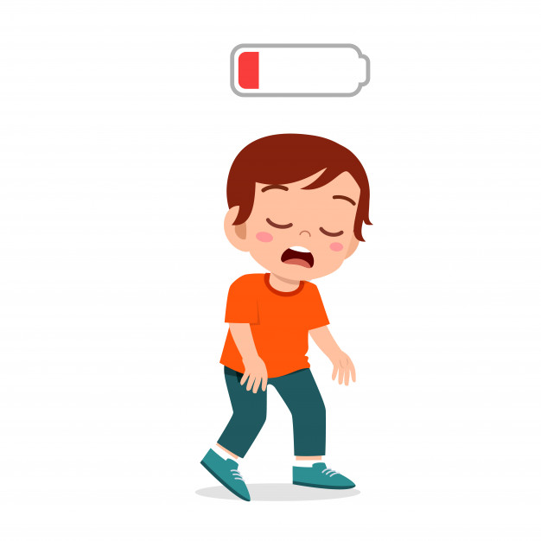

2
Điều gì có thể xảy ra trong các tình huống dưới đây?
LUYỆN TẬP
Minh luôn thực hiện đúng giờ học, giờ chơi và tranh thủ thời gian làm việc nhà.
2
1
Tùng thường xuyên đi ngủ muộn.
Ít thời gian nghỉ ngơi.
Làm được nhiều việc.
Ảnh hưởng đến sức khỏe.
Công việc hiệu quả.
Dễ bị ngủ quên, thức dậy muộn vào sáng hôm sau.
Sức khỏe tốt.

Slide 20

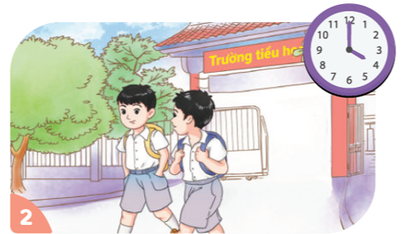
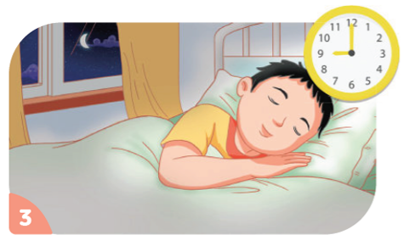
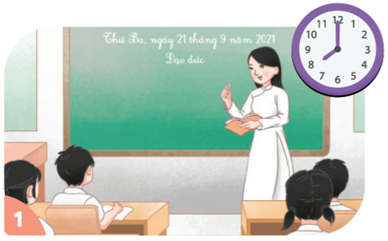
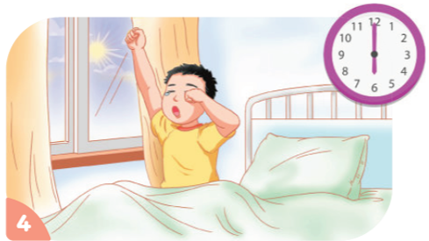
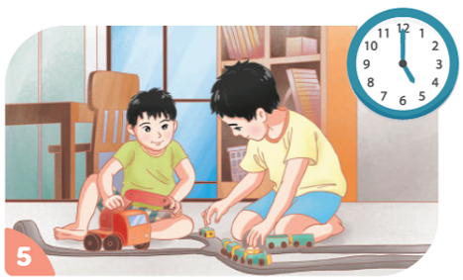
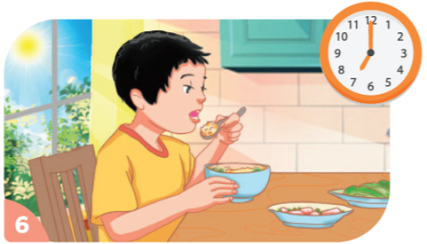
1. Sắp xếp các tranh theo trình tự thời gian hợp lí

Slide 22
Cô mời các em tham gia trả lời một số câu hỏi ở phần Luyện tập, để xem chúng mình đã biết quý trọng thời gian và đưa ra được lời khuyên đúng cho các bạn trong tranh chưa nhé!
Chúng ta bắt đầu làm bài

Slide 23
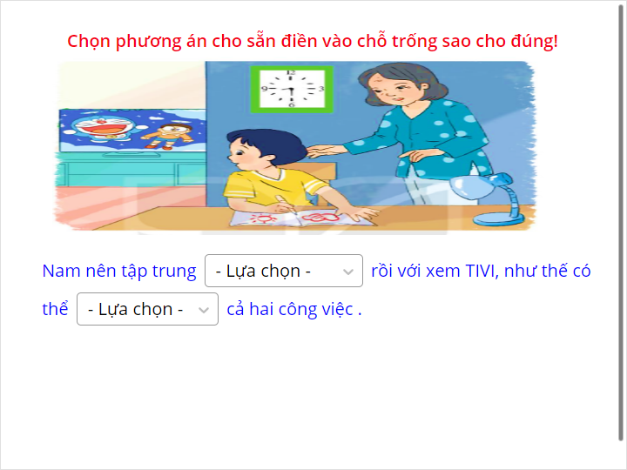
Quiz

Slide 24
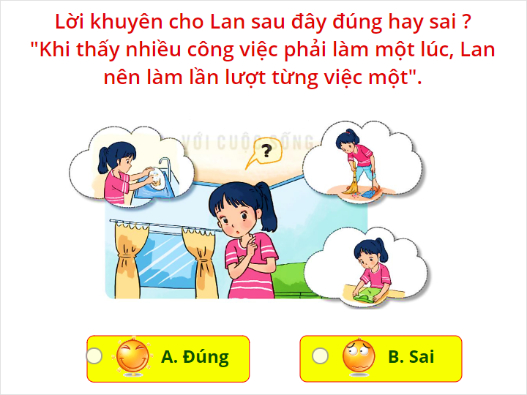
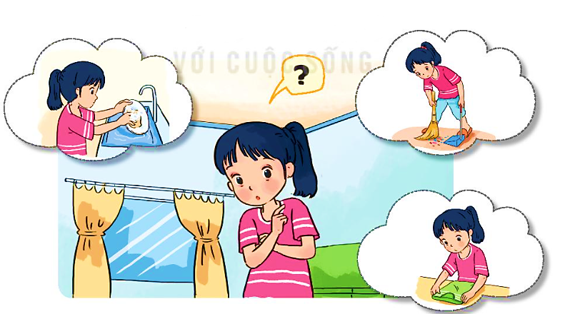

Quiz
3
Đưa ra lời khuyên cho bạn
LUYỆN TẬP
2
Mai chưa biết nên làm thế nào để không bỏ sót các công việc mẹ giao.
Cậu cứ tập trung làm lần lượt từng việc một nhé! Chẳng hạn cậu rửa bát xong rồi quét nhà, sau đó gấp quần áo. Vậy là xong ngay thôi!

Slide 25
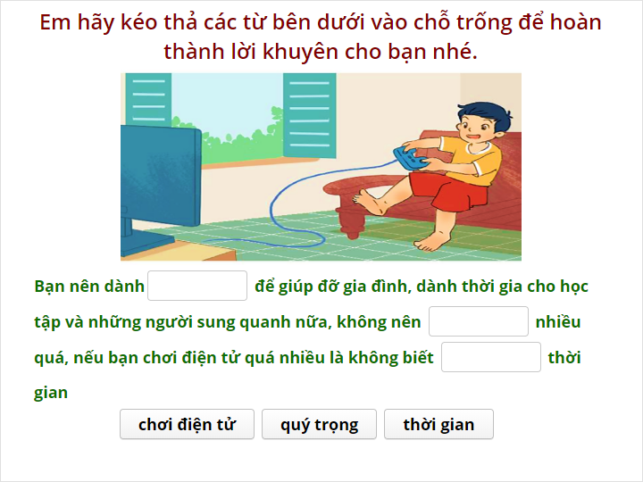
Quiz

Slide 26


3. Liên hệ
Kể tên những việc em đã làm trong ngày và thời gian em thực hiện việc đó
Notes:
26

Slide 27

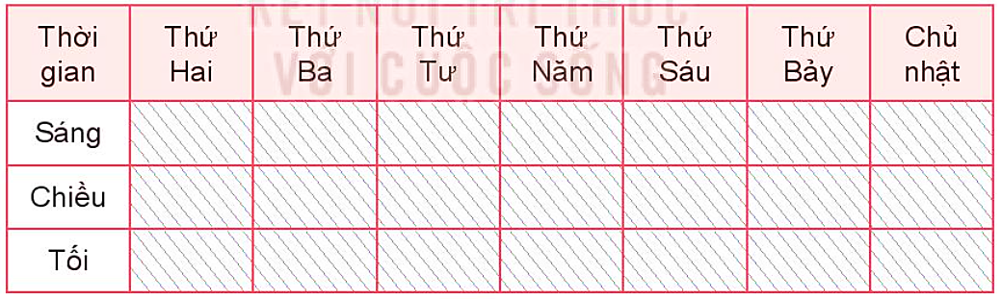
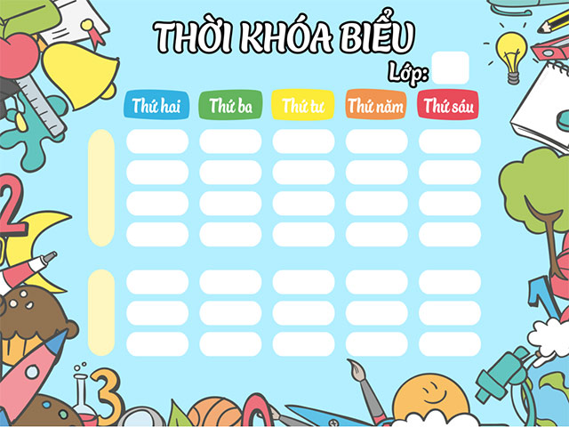
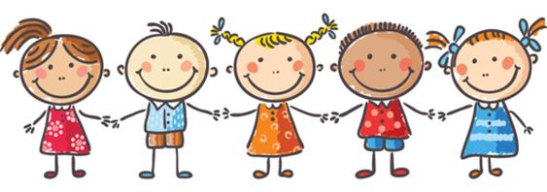
Chia sẻ về những việc em đã và sẽ làm để sử dụng thời gian hợp lí.
Lập và thực hiện thời gian biểu cho hoạt động trong một tuần theo mẫu sau:
VẬN DỤNG
THỜI GIAN BIỂU

Slide 28

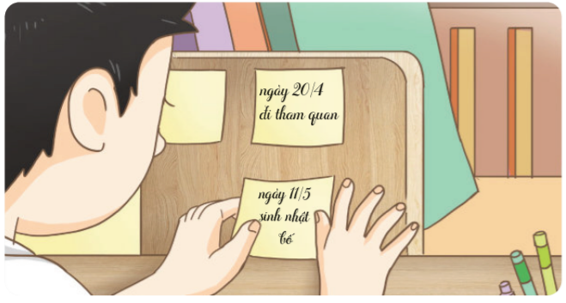
2. Tạo góc ghi nhớ
Ghi lại các công việc em cần thực hiện vào tờ giấy nhớ và dán vào góc học tập của em

Slide 29
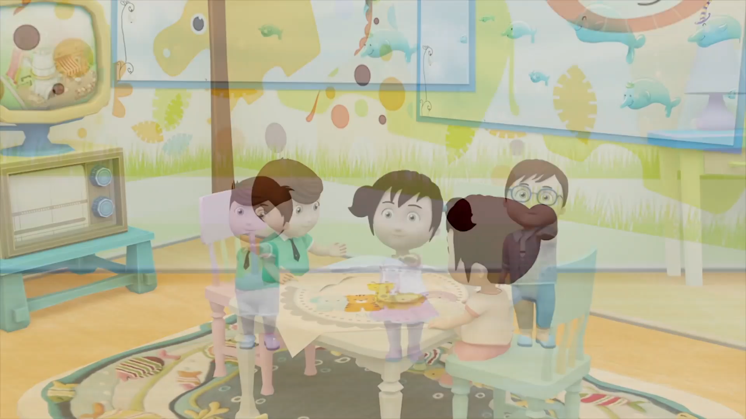
GV: Nguyễn Thị Mai

Slide 30

Kính chúc thầy cô sức khỏe chúc các em học sinh chăm ngoan học giỏi
Notes:
Bài giảng thiết kế bởi: Hương Thảo - tranthao121004@gmail.com

